Slide 1
Open Day 18 settembre 2019
Laurea Triennale in Economia
http://www.unife.it/economia/economia

Slide 2
Il sistema universitario in Italia
Laurea Triennale
(3 anni)
Mercato del lavoro
Laurea Magistrale
(2 anni)
Master II Livello
(1 anno)
Dottorato di Ricerca
(3 anni)

Slide 3
Cosa offre il Dipartimento di Economia e Management
Laurea Triennale in Economia
http://eco.unife.it/it
Lauree Magistrali in italiano e inglese
Ferrara
School of Economics & Management
Dottorato
di
Ricerca
Manager didattiche
Orienta-mento all'uscita
Studio presso università estere
PIL
Tutorato attivo
Master
Project
Work e
Tirocini

Slide 4
Il DEM è tra i 180 Dipartimenti di Eccellenza per il quinquennio 2018-2022

Slide 5
Laurea Triennale in Economia
http://www.unife.it/economia/economia

Slide 6
erché iscriversi al DEM
?

Slide 7
Cosa possono fare i laureati triennali del DEM
Addetti alla contabilità fornitori, generale, gestionale e di bilancio
Esperti contabili
Consulenti del lavoro
Approvvigionatori e responsabili acquisti
Tecnici della vendita e della distribuzione
Tecnici del marketing
Addetti e responsabili budget e controllo di gestione
Ispettori commerciali
Specialisti dei sistemi economici

Slide 8
… e chi continua con la Laurea magistrale
Product manager, brand manager e marketing manager.
Responsabile della logistica
Import-export manager.
Responsabile processi di internazionalizzazione produttiva
Analista finanziario
Esperto in valutazione del lavoro
Credit manager e Risk manager
Auditor-revisore di bilancio
Consulente aziendale
Esperto in problemi dello sviluppo
Responsabile di progetti in organismi internazionali
Esperto in gestione risorse umane e della formazione aziendale
Esperti in gestione dei servizi pubblici (ruoli interni alla PA)
Esperti in controllo e valutazione delle PA e delle Aziende di gestione dei servizi pubblici (ruoli esterni)
Esperti e consulenti a supporto delle PA (imprese e società di consulenza, di formazione, di certificazione, dottori commercialisti ed esperti contabili)

Slide 9
Cosa fanno i laureati triennali del DEM … a 1 anno dalla laurea
UniFe: 2,8%
Italia: 2,2%
Pubblico
UniFe: 42,5%
Italia: 40,0%
UniFe: 38,1%
Italia: 36,4%
Privato
Tasso di occupazione
UniFe: 1,3%
Italia: 1,0%
UniFe: 11,2%
Italia: 20,5%
Non profit
Tasso di disoccupazione
UniFe: 44,1%
Italia: 41,1%
Impegnati in corsi
https://www2.almalaurea.it

Slide 10
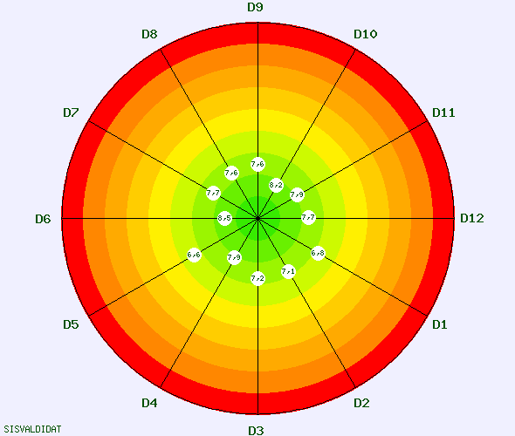
La soddisfazione degli studenti della Laurea Triennale
D1 | Le conoscenze preliminari possedute sono risultate sufficienti per la comprensione degli argomenti trattati in questo corso?
D2 | Il carico di studio di questo insegnamento è proporzionato ai crediti assegnati?
D3 | Il materiale didattico (indicato o fornito) è adeguato per lo studio della materia?
D4 | Le modalità di esame sono state definite in modo chiaro?
D5 | La materia si studia bene anche senza frequentare? (solo studenti non frequentanti)
D6 | Gli orari di svolgimento di lezioni, esercitazioni e altre eventuali attività didattiche sono rispettati?
D7 | Il docente stimola/motiva l’interesse verso la disciplina?
D8 | Il docente espone gli argomenti in modo chiaro?
D9 | Le attività didattiche integrative (esercitazioni, laboratori, seminari, tutorato didattico, ecc.) risultano utili ai fini dell’apprendimento?
D10 | Il programma dell’insegnamento svolto è stato coerente con quanto dichiarato sul sito web del Corso di Studio?
D11 | Il docente è effettivamente reperibile per chiarimenti e spiegazioni?
D12 | Sei interessato agli argomenti dell’insegnamento?
https://valmon.disia.unifi.it/sisvaldidat/unife/index.php

Slide 11
La Laurea Triennale in Economia
III anno
SCIENZE DELL’ECONOMIA E
DELLA GESTIONE AZIENDALE
entro 31 dic
I
anno
II
anno
ISCRIZIONE
ONLINE
III anno
SCIENZE ECONOMICHE
Prova finale
Tesi di laurea
Business game
OFA
Obblighi Formativi Aggiuntivi
http://www.unife.it/economia/economia/futuri-studenti

Slide 12
Le materie
Area giuridica
Istituzioni di diritto privato Diritto pubblico ed economia Diritto commerciale Diritto tributario Diritto del lavoro
Area aziendale
Economia aziendale Ragioneria generale ed applicata Programmazione e controllo Marketing Organizzazione aziendale Economia degli intermediari finanziari …
Altre materie
Lingue straniere (inglese, francese, tedesco, spagnolo, cinese) Tirocinio
Area economica
Economia politica (microeconomia e macroeconomia) Economia pubblica Economia e politica industriale …
Area matematico-statistica
Metodi matematici per l’economia Statistica Matematica finanziaria Informatica

Slide 13
Cosa cambia per voi rispetto ad oggi
Lezioni:
I semestre: da settembre a gennaio.
II semestre: da febbraio a giugno.
Esami di profitto: si sostengono di norma nei periodi di sospensione delle lezioni
Credito Formativo Universitario
1 CFU di un insegnamento = 7 ore di lezione frontale + 18 ore di studio individuale
Organizzazione
Più autonomia
Più responsabilità
30 e lode
Voti in trentesimi
Esami a scelta

Slide 14
Buona scelta a tutti!

